Slide 1


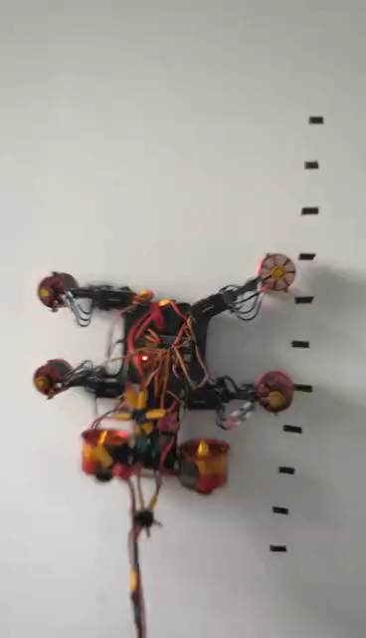
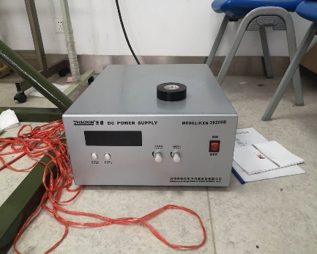
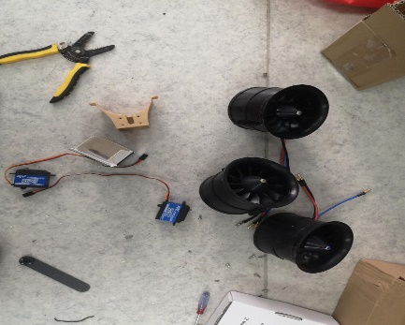
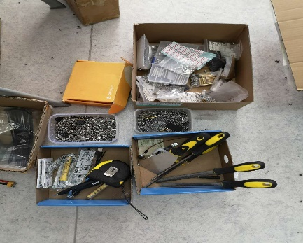

机器人实验室介绍
目标：设计可适用于复杂环境的智能爬壁机器人
实验室简介：我们的目标是为高空作业工作者设计机器人，改善工作条件。目前，我们集中在机器人结构设计、吸附原理、步态控制和平衡控制等的研究。实验室工作氛围积极向上，实验所需设备齐全并根据实验需求持续改进。欢迎对机器人结构设计、感知算法、机器人控制感兴趣的同学加入！
实验室各类工作设施
原型机展示

